Slide 1
Reflectiebijeenkomst Staat van de Uitvoering 2026, 7 oktober 2026
Menno Spaan
www.haagsebeek.nl

Slide 2
‘Dat werkt bij ons niet …’

Slide 3
Selectiecriteria
Is er sprake van:
Systematische reductie van complexiteit?
Samenwerking tussen uitvoering, beleid en politiek?
Andere omgang met doelgroep leidend tot verbetering van dienstverlening?

Slide 4
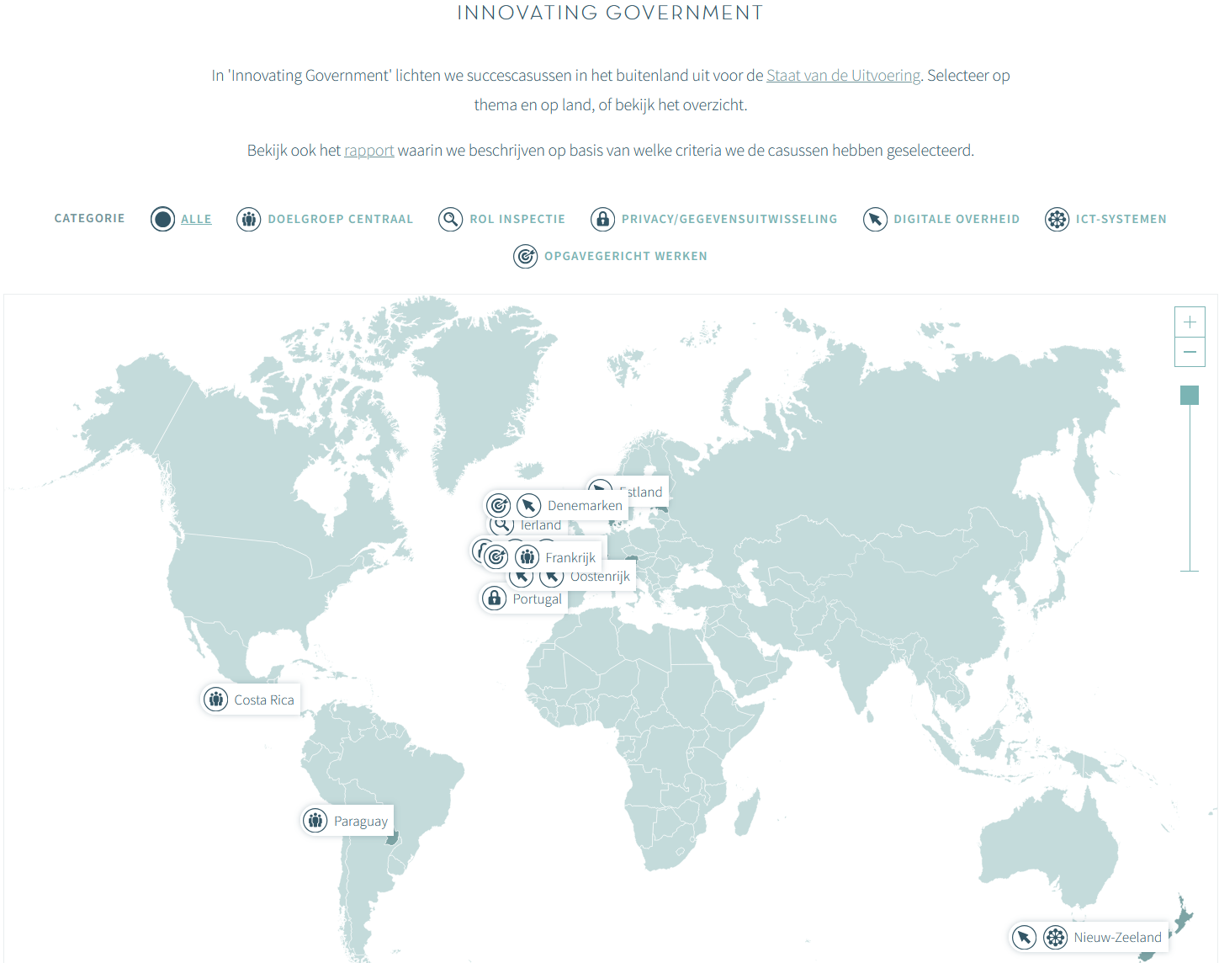
https://haagsebeek.nl/innovating-government/

Slide 5
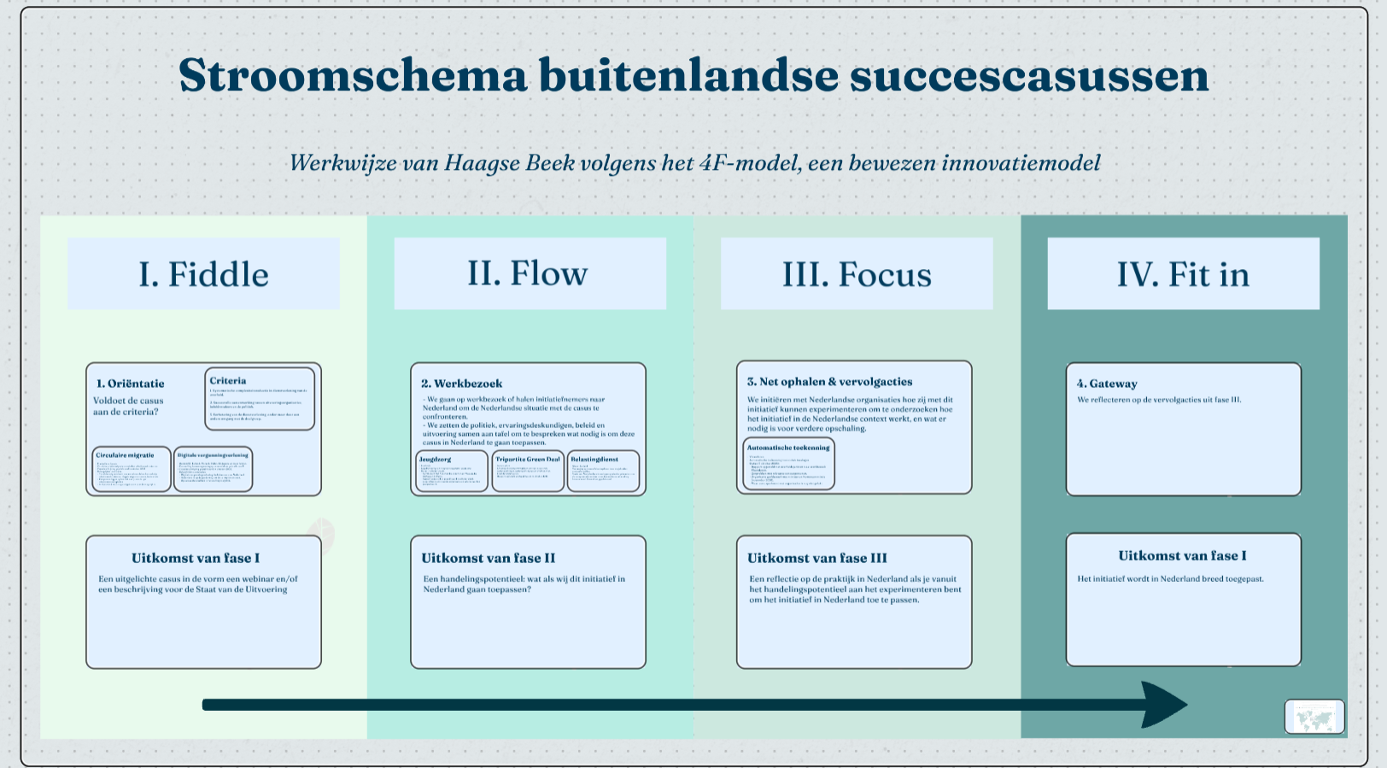

Slide 6
I. Fiddle
II. Flow
III. Focus
IV. Fit in
Oriëntatie
Werkbezoek
Experimenteren
Brede toepassing in NL
Oostenrijk: digitale vergunningverlening
Denemarken: Green Deal Tripartite
Vlaanderen: automatische toekenning van toeslagen, rapport overheidsjuristen
Frankrijk & Spanje: circulaire migratie
Frankrijk: laagdrempelige toegang tot jeugdzorg
Nieuw-Zeeland: systemen Belastingdienst

Slide 7
Vijf nieuwe onderzoeken
Frankrijk: laagdrempelige toegang tot jeugdzorg
Denemarken: Green Deal Tripartite
Oostenrijk: digitale vergunningverlening
Frankrijk & Spanje: circulaire migratie
Vlaanderen: automatische toekenning van toeslagen
https://haagsebeek.nl/nieuws/haagse-beek-presenteert-nieuwe-buitenlandse-succescasussen-voor-de-staat-van-de-uitvoering/

Slide 8
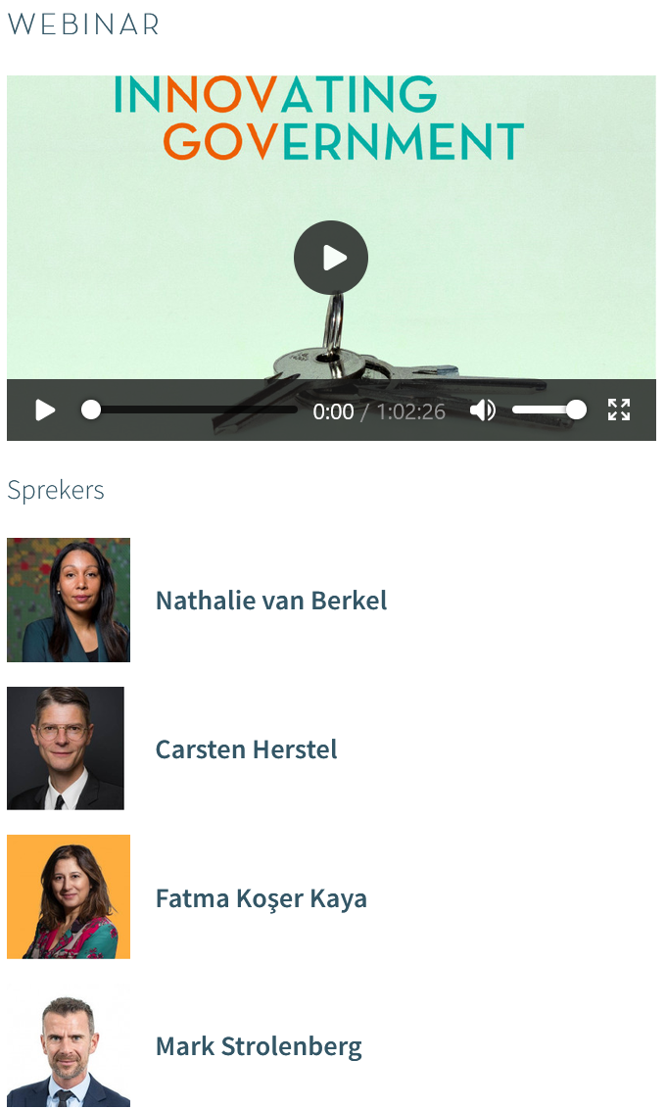
Rode draden na negen casussen (Staat van de Uitvoering 2023)
Durf om vraagstukken fundamenteel aan te pakken: terug naar de tekentafel
Samenwerking met de doelgroep van beleid
Lange termijn commitment vanuit de politiek
Vertrouwen als uitgangspunt
Ruimte voor de uitvoeringsprofessional
Ruimte zoeken binnen privacywetgeving
Klik hier om het gehele rapport te lezen

Slide 9
https://haagsebeek.nl/innovating-government/

